Slide 1
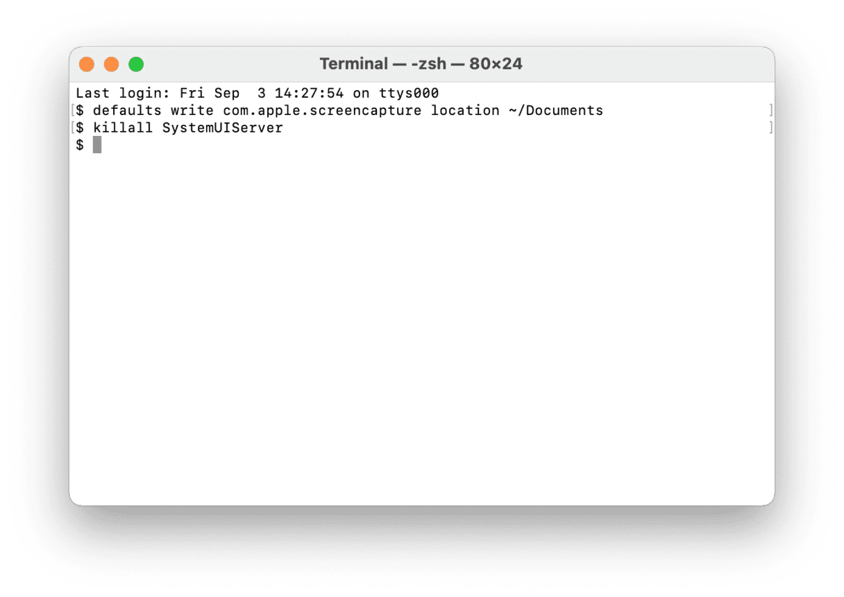
Mauricio Tabares Cortes​
Ingrid Verónica Porras Tobo
Marolin Paola Solano Blanco
Nelson Augusto Angel Gomez
Stefany Jaramillo Gonzalez
Camilo Gomez Rodriguez
Juan Pablo Valencia Gomez
Laura Torres Hormechea
Lizeth Baez Catano
Terminal – Personas Dev
Resultados Sprint 162​
PERSONAS ​
15 de Marzo - 28 de Marzo
[$ defaults write com.apple.celula location ~/personas ]
[$ Desarrollo
- Andrea Carrero Nuñez​
- Alexis David Rendon Chica​
- Catalina Sofia del Rio Orozco​
- Mario Stiverson Florez Vasquez​
- Reynaldo Esparragoza Villalba
[$

Slide 2





Diseño.
Video y socialización de funcionalidades con los arquitectos e implicados.
Documento de priorización de la experiencia posventa.
El prototipo de Históricos de pago, ajustar página de Panamá.
Procesos.
Mayor entendimiento de la necesidad de desglose de pago, reconociendo áreas impactadas para dar a conocer la iniciativa.
¿Qué logramos
hacer?​
Certificación.
Se realizaron unos ajustes en los pipelines de build y de covertura en los monorepositorios de certificación.

Slide 3


Desarrollo.
Se ajustaron plantillas debido a un incidente que se estaba reportando*.
Se Brindaron soluciones a los ajustes de las paginas de personas presentandos durante este sprint (Card flotante Home, card1 en el modulo generico, compra ahora y paga despues).
Ejecución de pruebas de performance y e2e para recolección de docs.
Despliegue del Front de la nueva versión de Recolección de docs.
Consulta de logs en Producción.
Identificar casos de prueba, para el Caso problema de recolección de docs.
Se logro sacar a produccion el tema de las meta etiquetas og: para whatsapp y linkedin.
¿Qué logramos
hacer?​
SEO
Analisis Seccion Educación financiera y Aprender es facil, Repos htaccess para Bancolombia Miami, Ficha seo servicios digitales, Análisis de kws para zona de trámites

Slide 4

Desarrollo.
Procesos.
Mapear las cifras de extracto, hubo impedimentos por las respuestas que brindan las personas encargadas de los procesos.
Desarrollo.
¿Qué nos quedó en proceso?​
El tema de las meta etiquetas og: para facebook y twitter.
Identificar causa raiz del caso problema de recolección de docs.

Slide 5

Diseño
El tiempo de reuniones con los diferentes canales que impacta la iniciativa.
Coordinar los espacios por las agendas de todos.
Desarrollo.
¿Qué nos desenfocó?
Tantos incidentes*.
Procesos.
No tener claro las personas que nos pueden colaborar con la información sobre extracto bancario.

Slide 6

Desarrollo.
Diseño
El documento con un listado de cambios a nivel de copys para ajustar la experiencia actual de solicitud y recolección del sitio.
Desarrollo.
¿Qué no
Pudimos iniciar?
Prehome.

Slide 7

Preguntas

Slide 8

Gracias

